Slide 1
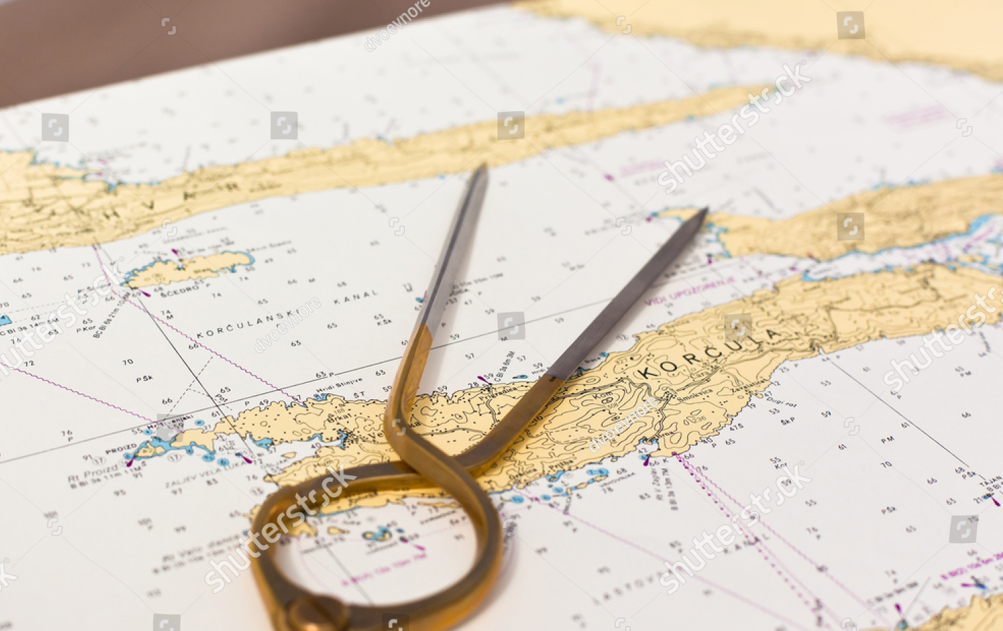
Cours de navigation Niveau 1
Cesson Grand Large le 14 mars 2022
Jean-Michel Picot
Comprendre la carte marine

Slide 2
SOMMAIRE
La carte marine
Méridien et parallèle
Latitude et longitude
Echelle des latitudes et longitudes
Les caractéristiques d’une carte marine
Le balisage
Calcul de hauteur d’eau

Slide 3
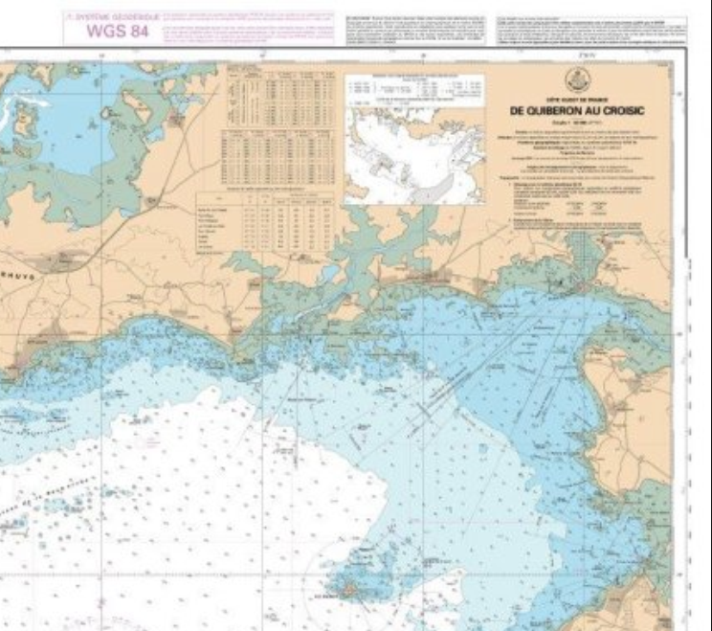
La carte marine

Slide 4
La carte marine
Les caractéristiques d’une carte
Le cartouche contient :
L’éditeur, ici le SHOM. https://data.shom.fr/
L’indication de la zone cartographiée : ici Côte Ouest de France.
La zone cartographiée : ici de Quiberon au Croisic
Echelle de la carte : 1 : 50 000
Les références pour :
Les sondes,
Les altitudes,
Le système géodésique WGS 84
Le système de balisage
Le type de projection, ici Mercator
Les indications sur l’origine des renseignements hydrographiques.
Des indications et nota divers sur les zones dangereuses ou réglementées.
…

Slide 5
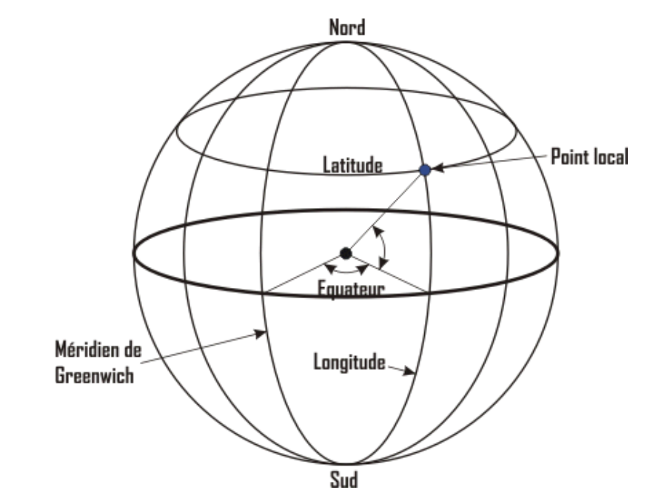
La carte marine
PARALLELE ET MERIDIEN
Les méridiens sont les grands cercles passant par les pôles et perpendiculaires à l’équateur tous les méridiens ont la même longueur. Par convention le méridien de Greenwich a été choisi.
Les parallèles sont des petits cercles parallèles à l’équateur (cercles dont les diamètres sont inférieurs à celui de la sphère terrestre).

Slide 6
La carte marine
LATITUDE ET LONGITUDE
Pour définir la position d’un point sur la terre il faut connaître la latitude et la longitude (chaque case a une coordonnée verticale et une horizontale).
La latitude est l’angle formé entre le plan de l’équateur et le parallèle qui passe par le point. Elle est comptée de 00° à 90° de l’équateur vers les pôles. La latitude est Nord dans l’hémisphère Nord et Sud dans l’hémisphère Sud.
La longitude est l’angle formé entre le méridien d’origine (Greenwich) et le méridien qui passe par le point. Elle est comptée de 000° a 180° de Greenwich à l’anté-méridien. La longitude est Est ou West.
Ex : le phare de Chausey
L (φ) : 48° 52’ 18 N
G : 1° 49’ 35 W

Slide 7
La carte marine
ECHELLE DES LATITUDES ET LONGITUDES
Sur la carte marine, la latitude se lit sur les échelles verticales à gauche et à droite de la carte. La longitude, se lit sur les échelles horizontales en bas et en haut de la carte.
Une minutes d’angle de latitude correspond à 1852 m au niveau de la surface de la mer à la latitude 45°. Ce qui correspond à un mille nautique.
Pour calculer la longueur d'une minute d'angle, on divise la circonférence de la terre en mètres par le nombre de minutes inclus dans 360° soit 360° x 60' = 21 600.
Ce qui donne 40 000 / 21 600 = 1851,8518 mètres, valeur très voisine de 1852 mètres.
1 minute d’angle = 1 852 m

Slide 8
La carte marine
LATITUDES ET LONGITUDES
Exercices :
A quoi correspondent les coordonnées géographiques suivantes :
L (φ) : 47° 25’ 65 N
G : 2° 50’ 10 W
L (φ) : 47° 20’ 70 N
G : 2° 52’ 40 W
L (φ) : 47° 30’ 80 N
G : 2° 56’ 10 W
L (φ) : 47° 27’ 50 N
G : 3° 02’ 65 W
1 minute d’angle = 1 852 m

Slide 9
La carte marine
LATITUDES ET LONGITUDES
Exercices :
A quoi correspondent les coordonnées géographiques suivantes :
L (φ) : 47° 25’ 65 N Bouée Cardinale « Recherche »
G : 2° 50’ 10 W
L (φ) : 47° 20’ 70 N Phare d’Hoëdic
G : 2° 52’ 40 W
L (φ) : 47° 30’ 80 N Bouée Cardinale sud « Méaban »
G : 2° 56’ 10 W
L (φ) : 47° 27’ 50 N Phare de « La Teignouse »
G : 3° 02’ 65 W
1 minute d’angle = 1 852 m

Slide 10
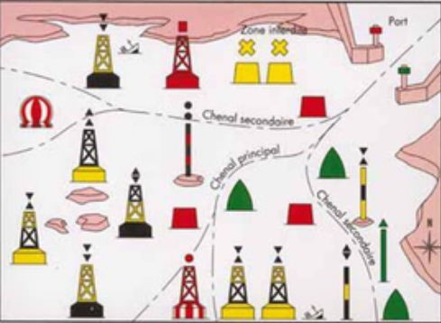
LE BALISAGE

Slide 11
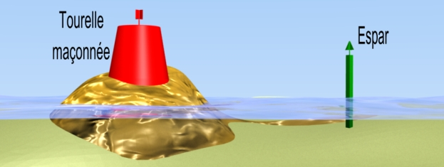
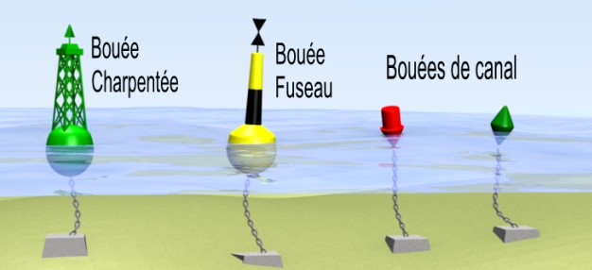
La carte marine
Les différents types de balises
Elles sont soit fixes lorsqu'un support permet de les fixer directement sur un rocher ou un haut fond:
- tourelle maçonnée
espar
Elles sont soit flottantes lorsque la profondeur est importante. Elles sont alors reliées au fond par une chaîne qui les maintient en place :
bouée fuseau
bouée charpentée
bouée de canal
Identifier les balises en mer

Slide 12
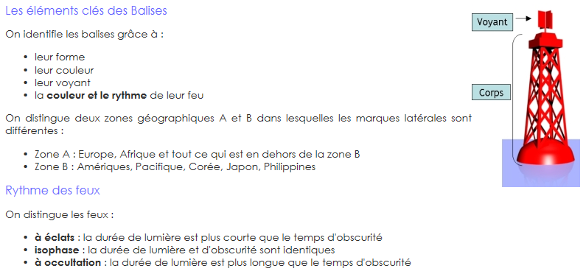
La carte marine
Identifier les balises en mer

Slide 13
La carte marine
Identifier les balises sur la carte

Slide 14
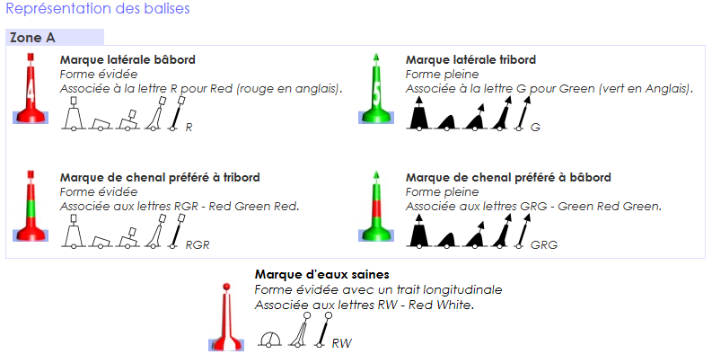
La carte marine
Identifier les balises en mer

Slide 15
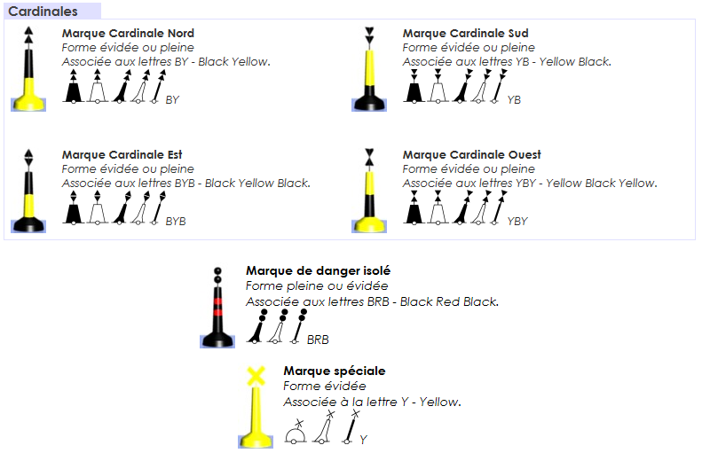
La carte marine
Identifier les balises en mer

Slide 16
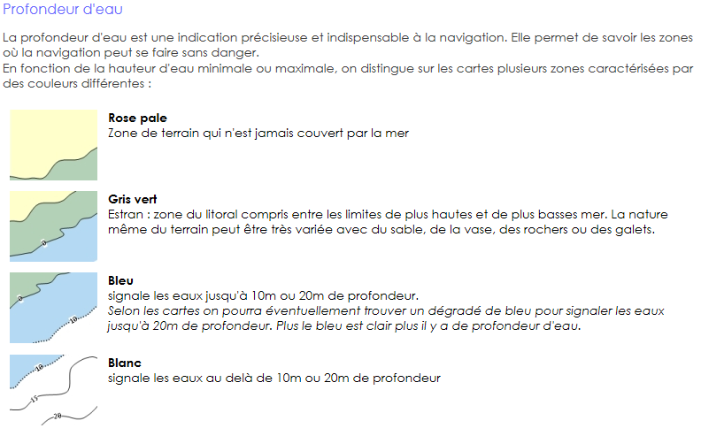
La carte marine
Isobathe : Courbe de profondeur est une ligne joignant des points d’égale profondeur.
La sonde : Chiffre indiquant la profondeur

Slide 17
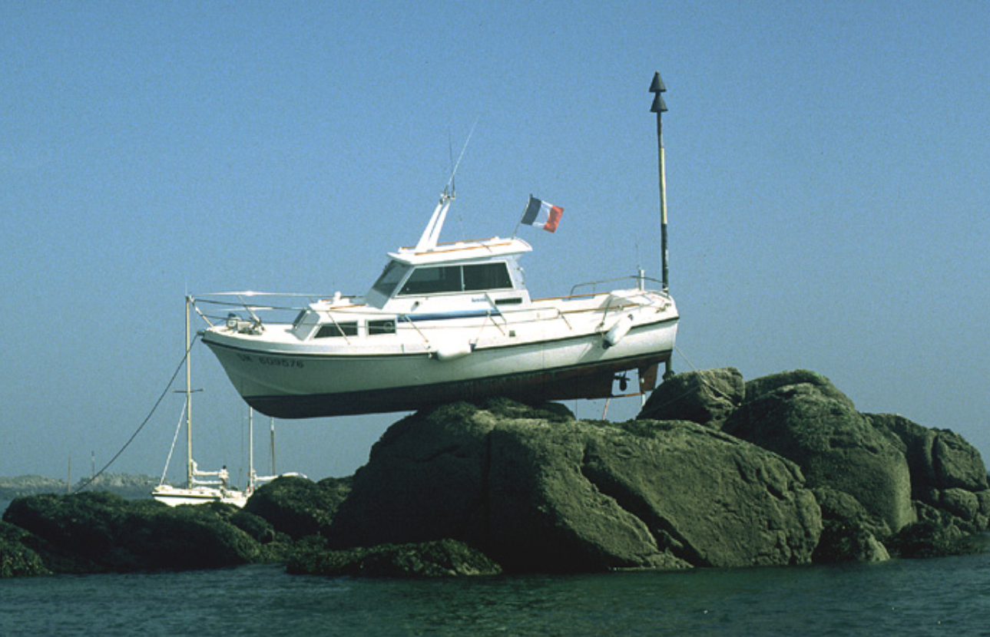
REGLE DES DOUZIENES
Calcul de l’heure marée
Calcul du douzième de marnage

Slide 18
Règle des douzième
Marées, calculez les hauteurs d’eau et règle des douzièmes en 6 étapes
Etape 1: Le coefficient de marée
Le coefficient de marée indique l'amplitude de la marrée. C'est une indication chiffrée calculée qui oscille de 20 pour les plus faibles coefficients à 120. On dit que l'on est en Mortes eaux (ME) quand le coefficient est en-dessous de 70 et en Vives eaux (VE) quand il est au-dessus de 70.
Etape 2 : l’annuaire des marées
Trouvez le port de référence auquel est rattachée votre zone de navigation.
Il y'a les ports de référence et les ports rattachés. Il peut y avoir un petit décalage de temps et de hauteur d'eau entre les deux. Ce décalage varie suivant que l'on se trouve en vives ou en mortes eaux.
Etapes 3 : Le marnage
Dans l'annuaire des marées, on repère son jour de navigation. Sont indiquées les heures de marées, mais surtout les hauteurs d'eau.
Le marnage est la différence entre la hauteur d'eau de la pleine mer et celle de la basse mer.
Etape 4 : L’heure de marée
L'heure de marée est voisine de l'heure du temps. Mais on précise le calcul en prenant l'heure de la basse mer – heure de la pleine mer que l'on divise par 6.

Slide 19
Règle des douzièmes
Marées, calculez les hauteurs d’eau et règle des douzièmes en 6 étapes
Etape 5 : La règle des douzièmes
Sur la période de la marée (environ 6 heures) le flot et le jusant ne courent pas de façon linéaire. En début de marée, il monte (ou descend) doucement. Au cœur de la marée, il est le plus fort. Et en fin de marée, il se radoucit.
Il est courant de dire que la hauteur d'eau évolue suivant la règle des douzièmes.
Heure 1 1/12e
Heure 2 2/12e
Heure 3 3/12e
Heure 4 3/12e
Heure 5 2/12e
Heure 6 1/12e
Pour connaître le "douzième" de sa marée, on prend le marnage et on le divise par 12.
Etape 6 : Connaître la hauteur d'eau à un endroit de la carte
Sur les cartes, le zéro est donné pour un coefficient de 120 (le plus grand coefficient qui n'est jamais atteint dans la réalité). Il s'agit donc du plus bas des plus basses mers. Suivant la lecture d'une sonde.

Slide 20
Règle des douzièmes
Marées, calculez les hauteurs d’eau et règle des douzièmes en 6 étapes
Exemple : Le 14 mars 2022 à St Malo
Coéf. 47 (VE)
PM 17h12 – 9,27m BM 23h46 – 4,11m
Calcul de l’heure marée > (17h12 – 23h48) / 6 = 1h06 mn
Calcul du douzième de marnage > (9,27 – 4,11) / 12 = 0,43 m
2
1
3
4
5
Horaire | Hauteur d'eau
17h12 | 9,27
18h18 | 8,84
19h24 | 7,98
20h30 | 6,69
21h36 | 5,40
22h42 | 4,54
23h48 | 4,11
Sortir des Bas Sablons,
OK, mais avant quelle heure ???

Slide 21
Règle des douzièmes
Marées, calculez les hauteurs d’eau et règle des douzièmes en 6 étapes
Le 14 mars (St Malo), avant quelle heure devons nous sortir des Bas Sablons ?
L’heure marée = 1h06 mn
Le douzième de marnage = 0,43 m
Sortir du port des Bas Sablons
- Hauteur du seuil (sonde) = 2 m
- Tirant d’eau = 2 m
- Pied pilote = 0,50 m
> Hauteur d’eau nécessaire = 4,50 m
Différence de hauteur d’eau entre 22h42 et notre heure recherchée
= 4,54 – 4,50 = 0,04m
En 1h06, la mer monte de 0,43 m
En ?h??, la mer monte de 0,04 m
Résultat, nous devrons sortir avant 22h48
Horaire | Hauteur d'eau
17h12 | 9,27
18h18 | 8,84
19h24 | 7,98
20h30 | 6,69
21h36 | 5,40
22h42 | 4,54
23h48 | 4,11
6

Slide 22
QUELQUES APPLICATIONS
Application navigation, cartographie
https://data.shom.fr : Service Hydrographique et Océanographique de la Marine
https://webapp.navionics.com :(GAMIN) Application smartphone et Web
http://maree.info/ : Horaire de marée, hauteur d’eau…
Application météo
www.windy.com : Application smartphone et Web
Weather 4D : Application smartphone
https://marine.meteoconsult.fr : Application smartphone et Web

